Slide 1
START ML
KARPOV.COURSES

Slide 2
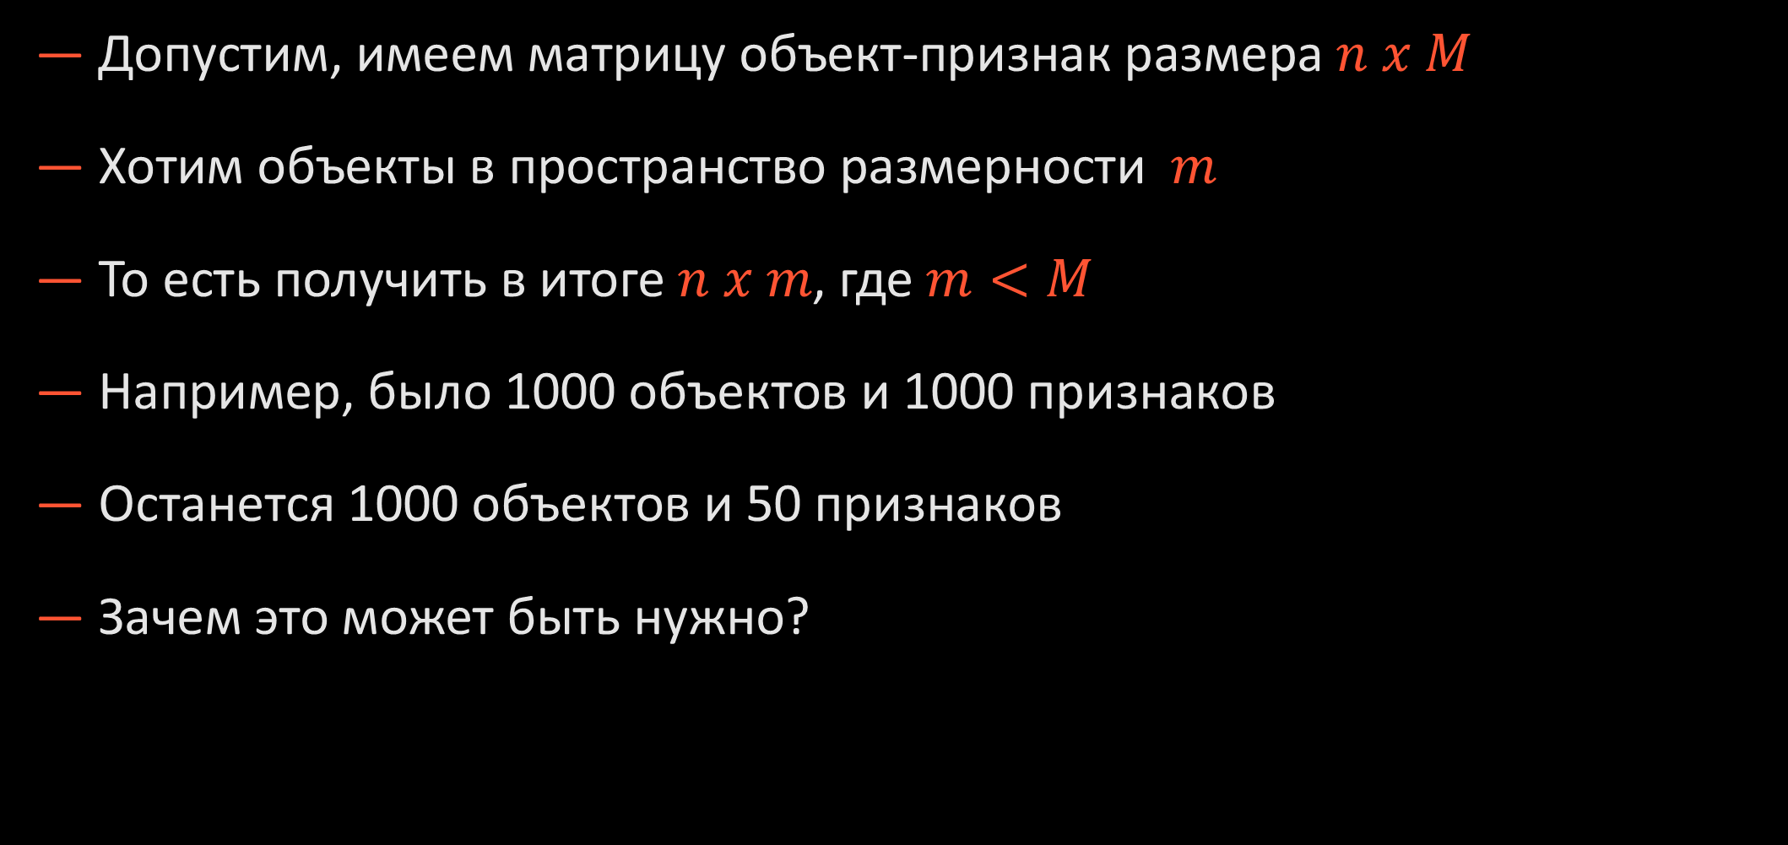
ПОНИЖЕНИЕ РАЗМЕРНОСТИ
ОБЩАЯ ПОСТАНОВКА
Допустим, имеем матрицу объект-признак размера $n x M$
Хотим объекты в пространство размерности $m$
То есть получить в итоге $n x m$, где $m<M$
Например, было 1000 объектов и 1000 признаков
Останется 1000 объектов и 50 признаков
Зачем это может быть нужно?

Slide 3
ПОНИЖЕНИЕ РАЗМЕРНОСТИ
МОТИВАЦИЯ
Борьба с переобучением (например, через устранение мультиколлинеарности)
Интерпретируемость и скорость работы модели
Извлечение новых, более сильных признаков, на основе предыдущих
Визуализация классов, когда признаков много

Slide 4


ПОНИЖЕНИЕ РАЗМЕРНОСТИ
ОТБОР ПРИЗНАКОВ
ИЗВЛЕЧЕНИЕ ПРИЗНАКОВ
Позволяет отобрать $m$ самых важные важных фичей
То, что уже отчасти умеем делать!
Призвано создать $m$новых признаков на основе $M$ старых
Сегодня узнаем о самом популярном подходе!
$$Фильтрация, Методы Обертки…$$
$$PCA (Метод главных компонент)$$

Slide 5
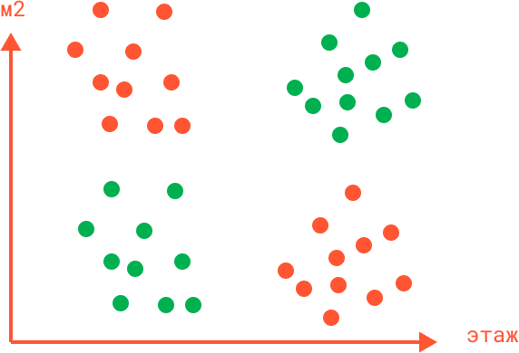
ИЗВЛЕЧЕНИЕ ПРИЗНАКОВ
ПОЧЕМУ МОЖЕТ БЫТЬ ПОЛЕЗНЕЕ ОТБОРА?

Slide 6
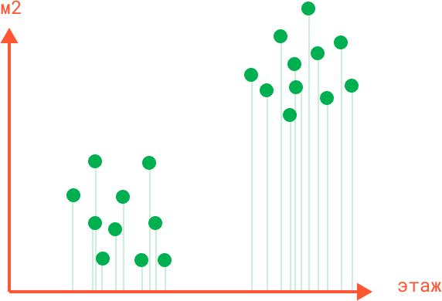
ИЗВЛЕЧЕНИЕ ПРИЗНАКОВ
ПОЧЕМУ МОЖЕТ БЫТЬ ПОЛЕЗНЕЕ ОТБОРА?

Slide 7
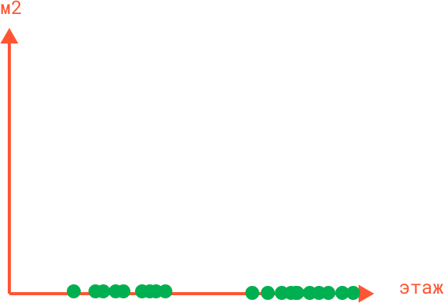
ИЗВЛЕЧЕНИЕ ПРИЗНАКОВ
ПОЧЕМУ МОЖЕТ БЫТЬ ПОЛЕЗНЕЕ ОТБОРА?

Slide 8
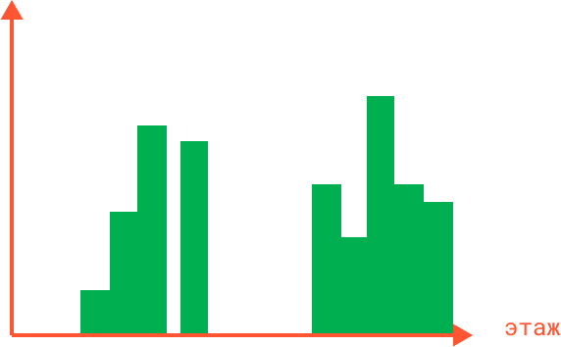
ИЗВЛЕЧЕНИЕ ПРИЗНАКОВ
ПОЧЕМУ МОЖЕТ БЫТЬ ПОЛЕЗНЕЕ ОТБОРА?

Slide 9
ИЗВЛЕЧЕНИЕ ПРИЗНАКОВ
ПОЧЕМУ МОЖЕТ БЫТЬ ПОЛЕЗНЕЕ ОТБОРА?

Slide 10
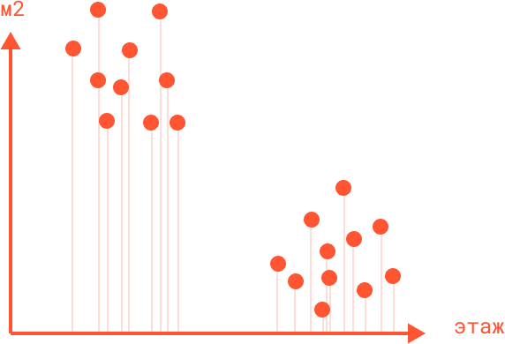
ИЗВЛЕЧЕНИЕ ПРИЗНАКОВ
ПОЧЕМУ МОЖЕТ БЫТЬ ПОЛЕЗНЕЕ ОТБОРА?

Slide 11
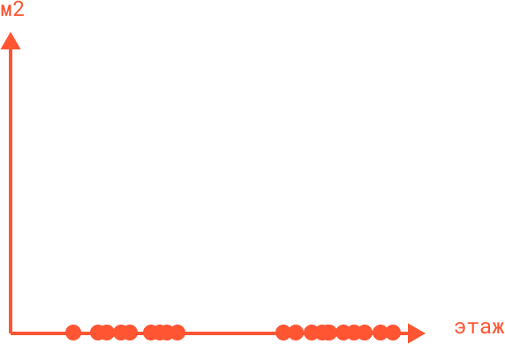
ИЗВЛЕЧЕНИЕ ПРИЗНАКОВ
ПОЧЕМУ МОЖЕТ БЫТЬ ПОЛЕЗНЕЕ ОТБОРА?

Slide 12
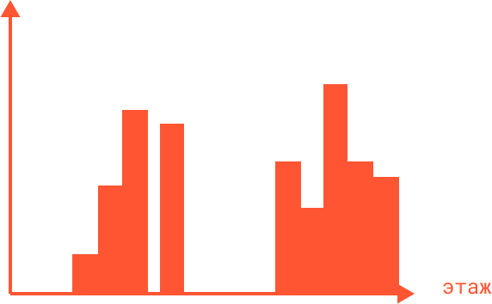
ИЗВЛЕЧЕНИЕ ПРИЗНАКОВ
ПОЧЕМУ МОЖЕТ БЫТЬ ПОЛЕЗНЕЕ ОТБОРА?

Slide 13
ИЗВЛЕЧЕНИЕ ПРИЗНАКОВ
ПОЧЕМУ МОЖЕТ БЫТЬ ПОЛЕЗНЕЕ ОТБОРА?
Одинаковое распределение этажей по разным классам
Можем сделать ошибочный вывод!

Slide 14
ИЗВЛЕЧЕНИЕ ПРИЗНАКОВ
МОТИВАЦИЯ
Методы извлечения признаков позволяют сохранить потенциально полезную информацию изначального датасета
Найти новые на основе комбинации предыдущих
Это может дать не только технические плюшки, но и улучшить модель!
Потому что найденные комбинации могут оказаться сильно лучше старых признаков по отдельности

Slide 15
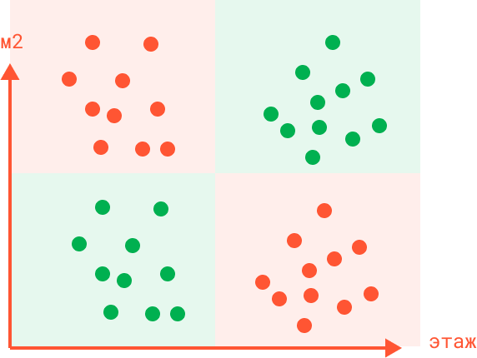
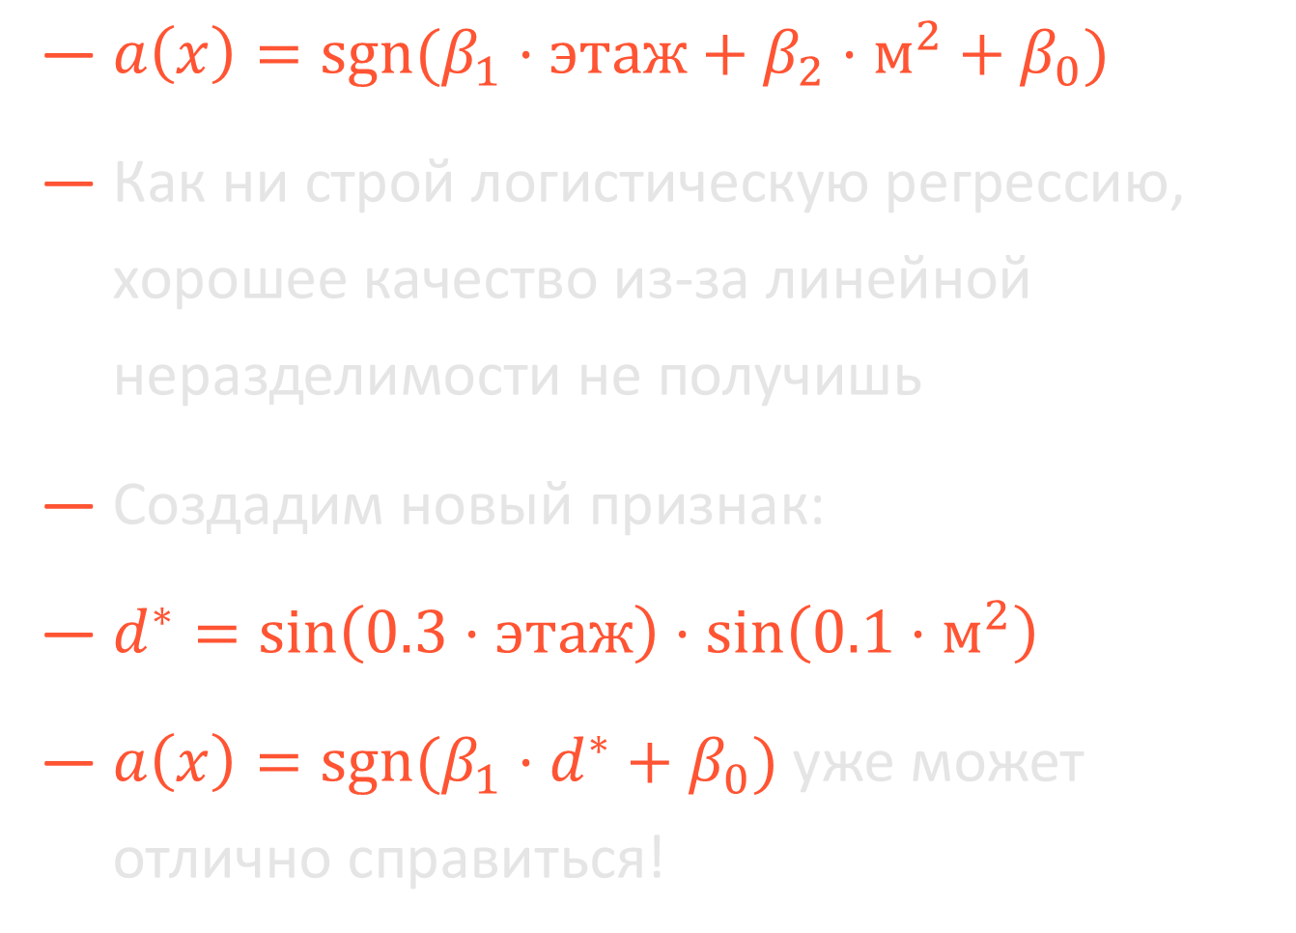
ИЗВЛЕЧЕНИЕ ПРИЗНАКОВ
ПРИМЕР
$a\left(x\right)=sgn⁡(β_{1}⋅этаж+β_{2}⋅м^{2}+β_{0})$
Как ни строй логистическую регрессию, хорошее качество из-за линейной неразделимости не получишь
Создадим новый признак:
$d^{∗}=\sin\left(0.3⋅этаж\right)⋅\sin\left({0.1⋅м}^{2}\right)$
$a\left(x\right)=sgn⁡(β_{1}⋅d^{∗}+β_{0})$ уже может отлично справиться!

Slide 16
РЕЗЮМЕ
Узнали классификацию методов понижения пространства
Это приемы, связанные с отбором и извлечением признаков
Вспомнили некоторые уже известные нам плюсы применения таких подходов
Обсудили сценарии преимущества именно второй группы – извлечения
Существуют ли какие-то основные подходы, хорошо показывающие себя на практике и не требующие метода пристального взгляда относительно наших данных?

Slide 17
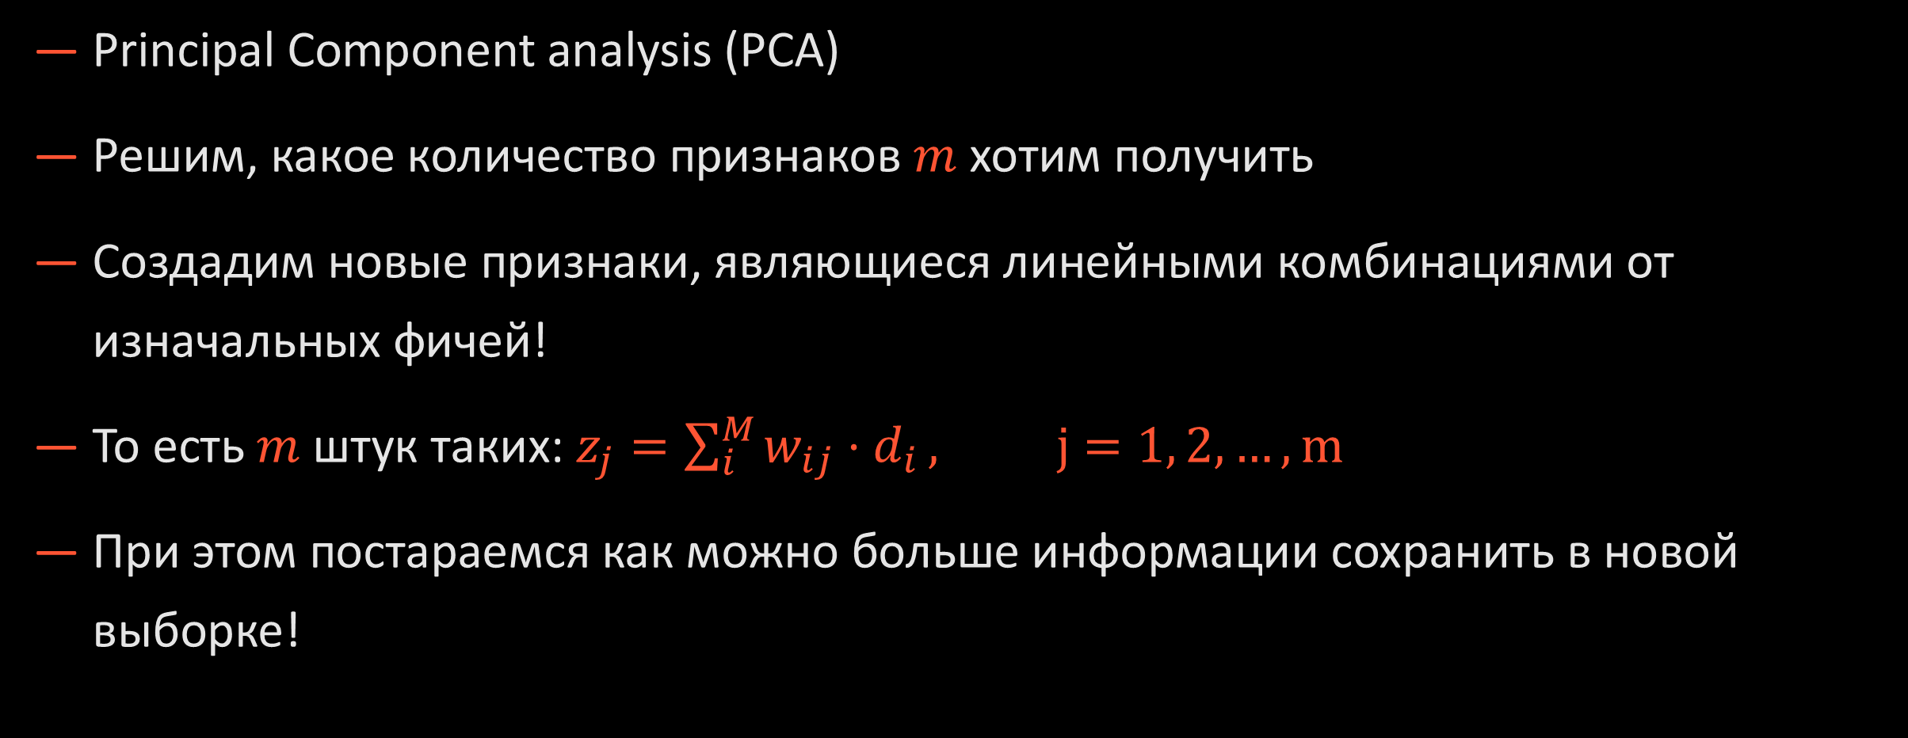
МЕТОД ГЛАВНЫХ КОМПОНЕНТ
ОСНОВНАЯ ИДЕЯ
Principal Component analysis (PCA)
Решим, какое количество признаков $m$ хотим получить
Создадим новые признаки, являющиеся линейными комбинациями от изначальных фичей!
То есть $m$ штук таких: $z_{j}=\sum_{i}^{M}{w_{ij}⋅d_{i}}, j=1, 2,…, m$
При этом постараемся как можно больше информации сохранить в новой выборке!

Slide 18

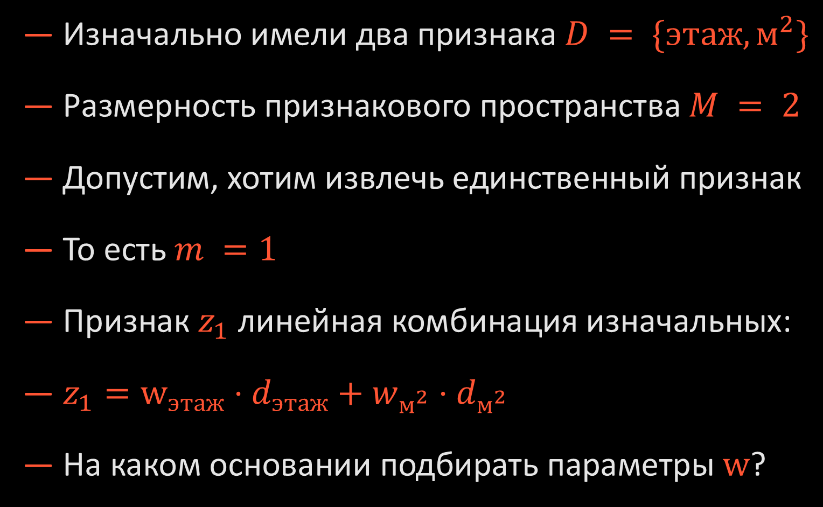

МЕТОД ГЛАВНЫХ КОМПОНЕНТ
ПРИМЕР
Изначально имели два признака $D = \{этаж, м^{2}\}$
Размерность признакового пространства $M = 2$
Допустим, хотим извлечь единственный признак
То есть $m =1$
Признак $z_{1}$ линейная комбинация изначальных:
$z_{1}=w_{этаж}⋅d_{этаж}+w_{м^{2}}⋅d_{м^{2}}$
На каком основании подбирать параметры $w$?
$$этаж$$
$$м_{}^{2}$$
10 | 4
4 | 6
1 | 5

Slide 19
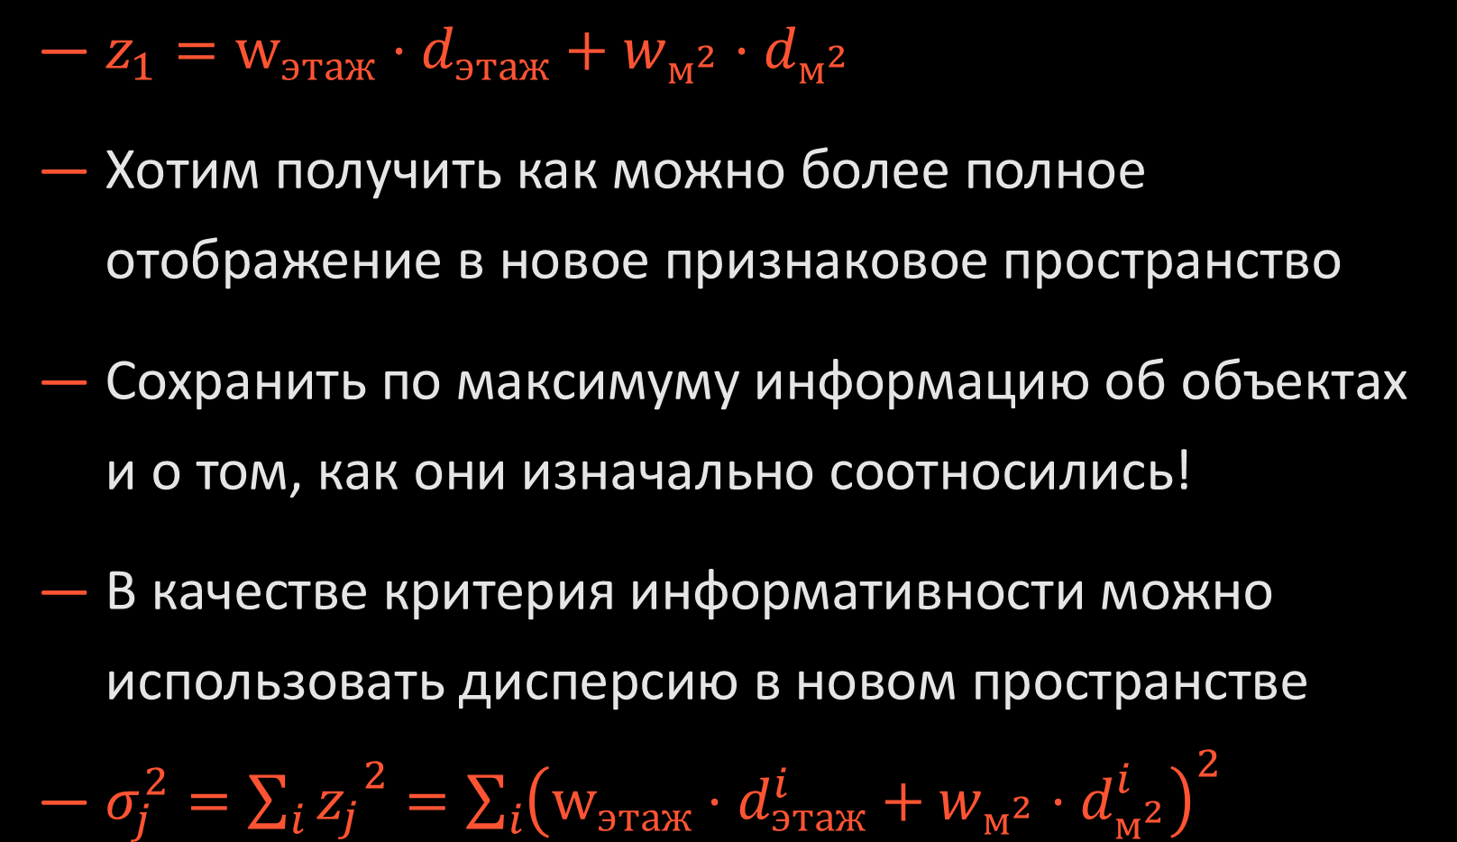
МЕТОД ГЛАВНЫХ КОМПОНЕНТ
ПРИМЕР
$z_{1}=w_{этаж}⋅d_{этаж}+w_{м^{2}}⋅d_{м^{2}}$
Хотим получить как можно более полное отображение в новое признаковое пространство
Сохранить по максимуму информацию об объектах и о том, как они изначально соотносились!
В качестве критерия информативности можно использовать дисперсию в новом пространстве
$σ_{j}^{2}={\sum_{i}{z_{j}}}^{2}={\sum_{i}{\left(w_{этаж}⋅d_{этаж}^{i}+w_{м^{2}}⋅d_{м^{2}}^{i}\right)}}^{2}$
$$этаж$$
$$м_{}^{2}$$
10 | 4
4 | 6
1 | 5

Slide 20
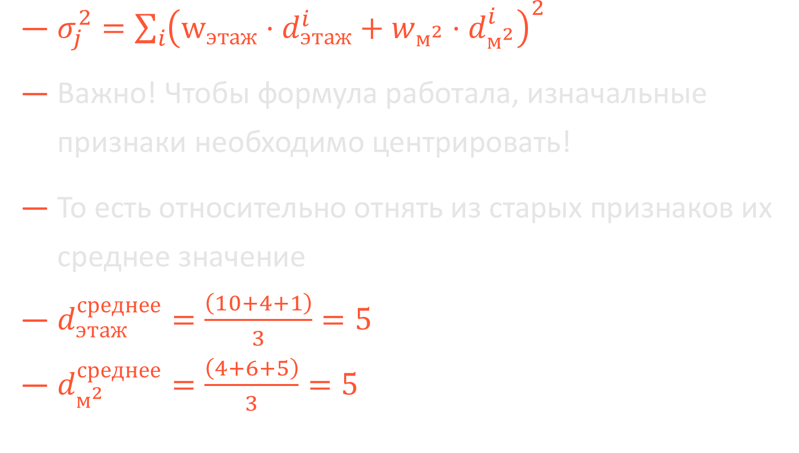
МЕТОД ГЛАВНЫХ КОМПОНЕНТ
ПРИМЕР
$σ_{j}^{2}={\sum_{i}{\left(w_{этаж}⋅d_{этаж}^{i}+w_{м^{2}}⋅d_{м^{2}}^{i}\right)}}^{2}$
Важно! Чтобы формула работала, изначальные признаки необходимо центрировать!
То есть относительно отнять из старых признаков их среднее значение
$d_{этаж}^{среднее}=\frac{\left(10+4+1\right)}{3}=5$
$d_{м^{2}}^{среднее}=\frac{\left(4+6+5\right)}{3}=5$
$$этаж$$
$$м_{}^{2}$$
10 | 4
4 | 6
1 | 5

Slide 21
МЕТОД ГЛАВНЫХ КОМПОНЕНТ
ПРИМЕР
$σ_{j}^{2}={\sum_{i}{\left(w_{этаж}⋅d_{этаж}^{i}+w_{м^{2}}⋅d_{м^{2}}^{i}\right)}}^{2}$
Важно! Чтобы формула работала, изначальные признаки необходимо центрировать!
То есть относительно отнять из старых признаков их среднее значение
$d_{этаж}^{среднее}=\frac{\left(10+4+1\right)}{3}=5$
$d_{м^{2}}^{среднее}=\frac{\left(4+6+5\right)}{3}=5$
$$этаж$$
$$м_{}^{2}$$
5 | -1
-1 | 1
-4 | 0

Slide 22
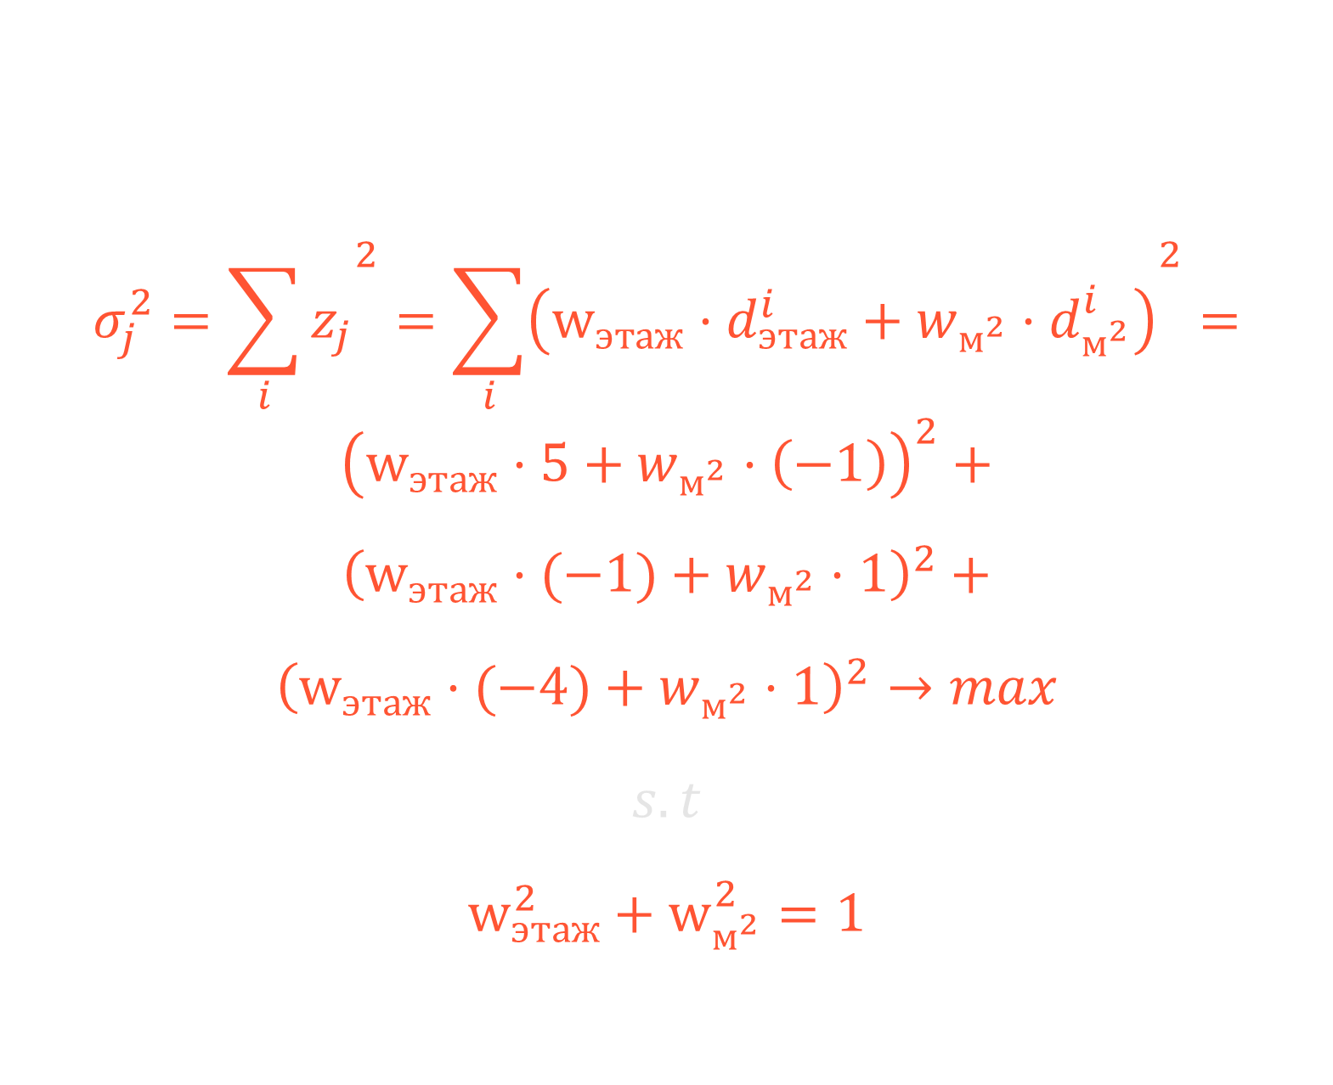
МЕТОД ГЛАВНЫХ КОМПОНЕНТ
ПРИМЕР
$$σ_{j}^{2}={\sum_{i}{z_{j}}}^{2}={\sum_{i}{\left(w_{этаж}⋅d_{этаж}^{i}+w_{м^{2}}⋅d_{м^{2}}^{i}\right)}}^{2}=$$
$${\left(w_{этаж}⋅5+w_{м^{2}}⋅\left(−1\right)\right)}^{2}+$$
$${\left(w_{этаж}⋅(−1)+w_{м^{2}}⋅1\right)}^{2}+$$
$${\left(w_{этаж}⋅(−4)+w_{м^{2}}⋅1\right)}^{2}→max$$
$$s.t$$
$$w_{этаж}^{2}+w_{м^{2}}^{2}=1$$
$$этаж$$
$$м_{}^{2}$$
5 | -1
-1 | 1
-4 | 0

Slide 23
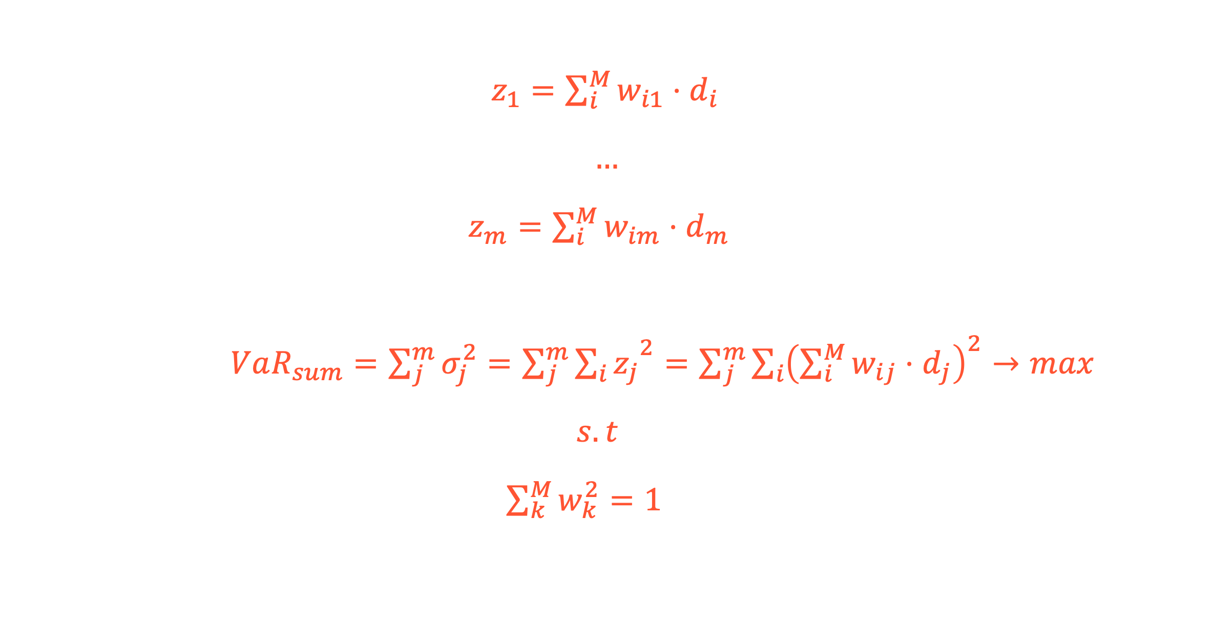
МЕТОД ГЛАВНЫХ КОМПОНЕНТ
ОБЩИЙ СЛУЧАЙ
$z_{1}=\sum_{i}^{M}{w_{i1}⋅d_{i}}$
$$…$$
$z_{m}=\sum_{i}^{M}{w_{im}⋅d_{m}}$
$VaR_{sum}=\sum_{j}^{m}{σ_{j}^{2}}={\sum_{j}^{m}{\sum_{i}{z_{j}}}}^{2}={\sum_{j}^{m}{\sum_{i}{\left(\sum_{i}^{M}{w_{ij}⋅d_{j}}\right)}}}^{2}→max$
$s.t$
$\sum_{k}^{M}{w_{k}^{2}}=1$

Slide 24
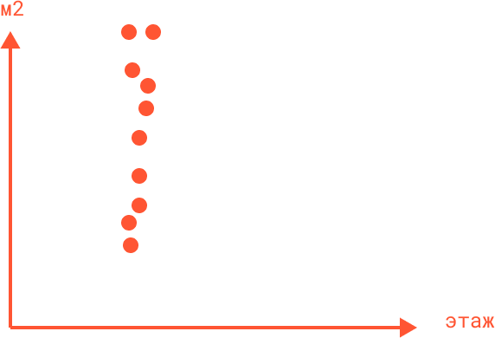
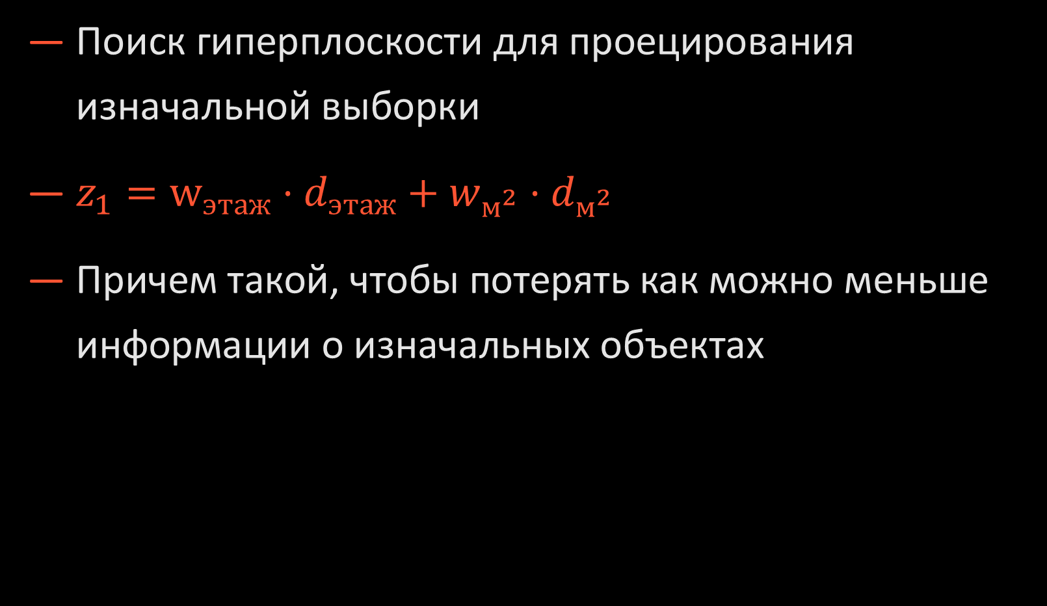
МЕТОД ГЛАВНЫХ КОМПОНЕНТ
ГЕОМЕТРИЧЕСКАЯ ИНТЕРПРЕТАЦИЯ
Поиск гиперплоскости для проецирования изначальной выборки
$z_{1}=w_{этаж}⋅d_{этаж}+w_{м^{2}}⋅d_{м^{2}}$
Причем такой, чтобы потерять как можно меньше информации о изначальных объектах

Slide 25
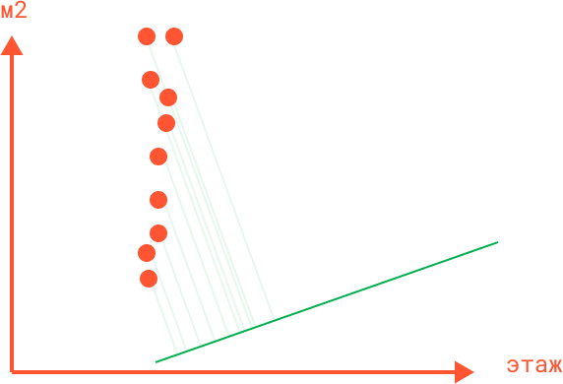
МЕТОД ГЛАВНЫХ КОМПОНЕНТ
ГЕОМЕТРИЧЕСКАЯ ИНТЕРПРЕТАЦИЯ
Поиск гиперплоскости для проецирования изначальной выборки
$z_{1}=w_{этаж}⋅d_{этаж}+w_{м^{2}}⋅d_{м^{2}}$
Причем такой, чтобы потерять как можно меньше информации о изначальных объектах

Slide 26
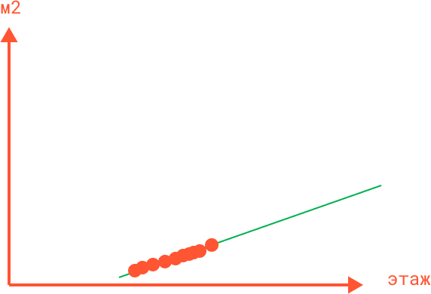
МЕТОД ГЛАВНЫХ КОМПОНЕНТ
ГЕОМЕТРИЧЕСКАЯ ИНТЕРПРЕТАЦИЯ
Поиск гиперплоскости для проецирования изначальной выборки
$z_{1}=w_{этаж}⋅d_{этаж}+w_{м^{2}}⋅d_{м^{2}}$
Причем такой, чтобы потерять как можно меньше информации о изначальных объектах

Slide 27
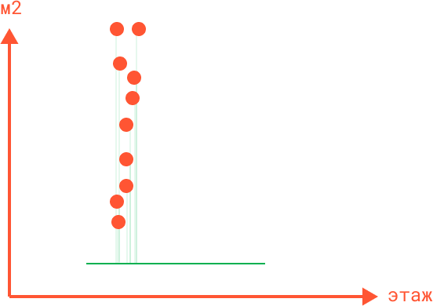
МЕТОД ГЛАВНЫХ КОМПОНЕНТ
ГЕОМЕТРИЧЕСКАЯ ИНТЕРПРЕТАЦИЯ
Поиск гиперплоскости для проецирования изначальной выборки
$z_{1}=w_{этаж}⋅d_{этаж}+w_{м^{2}}⋅d_{м^{2}}$
Причем такой, чтобы потерять как можно меньше информации о изначальных объектах

Slide 28
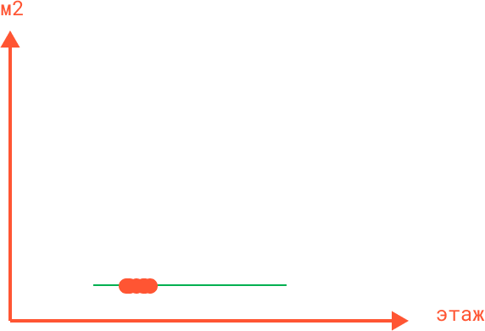
МЕТОД ГЛАВНЫХ КОМПОНЕНТ
ГЕОМЕТРИЧЕСКАЯ ИНТЕРПРЕТАЦИЯ
Поиск гиперплоскости для проецирования изначальной выборки
$z_{1}=w_{этаж}⋅d_{этаж}+w_{м^{2}}⋅d_{м^{2}}$
Причем такой, чтобы потерять как можно меньше информации о изначальных объектах

Slide 29
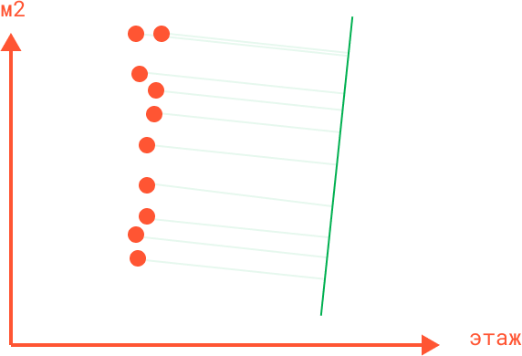
МЕТОД ГЛАВНЫХ КОМПОНЕНТ
ГЕОМЕТРИЧЕСКАЯ ИНТЕРПРЕТАЦИЯ
Поиск гиперплоскости для проецирования изначальной выборки
$z_{1}=w_{этаж}⋅d_{этаж}+w_{м^{2}}⋅d_{м^{2}}$
Причем такой, чтобы потерять как можно меньше информации о изначальных объектах

Slide 30
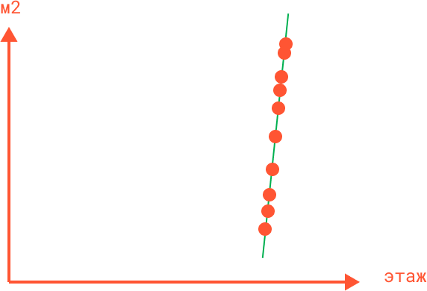
МЕТОД ГЛАВНЫХ КОМПОНЕНТ
ГЕОМЕТРИЧЕСКАЯ ИНТЕРПРЕТАЦИЯ
Поиск гиперплоскости для проецирования изначальной выборки
$z_{1}=w_{этаж}⋅d_{этаж}+w_{м^{2}}⋅d_{м^{2}}$
Причем такой, чтобы потерять как можно меньше информации о изначальных объектах

Slide 31
МЕТОД ГЛАВНЫХ КОМПОНЕНТ
ГЕОМЕТРИЧЕСКАЯ ИНТЕРПРЕТАЦИЯ
Плохо
Нормально
Хорошо

Slide 32
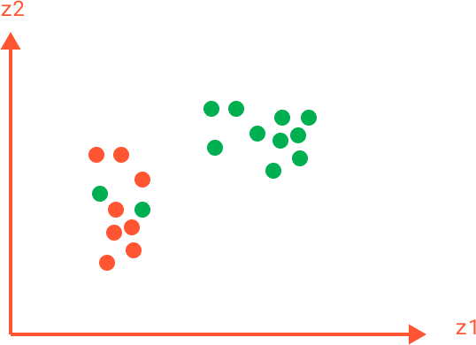
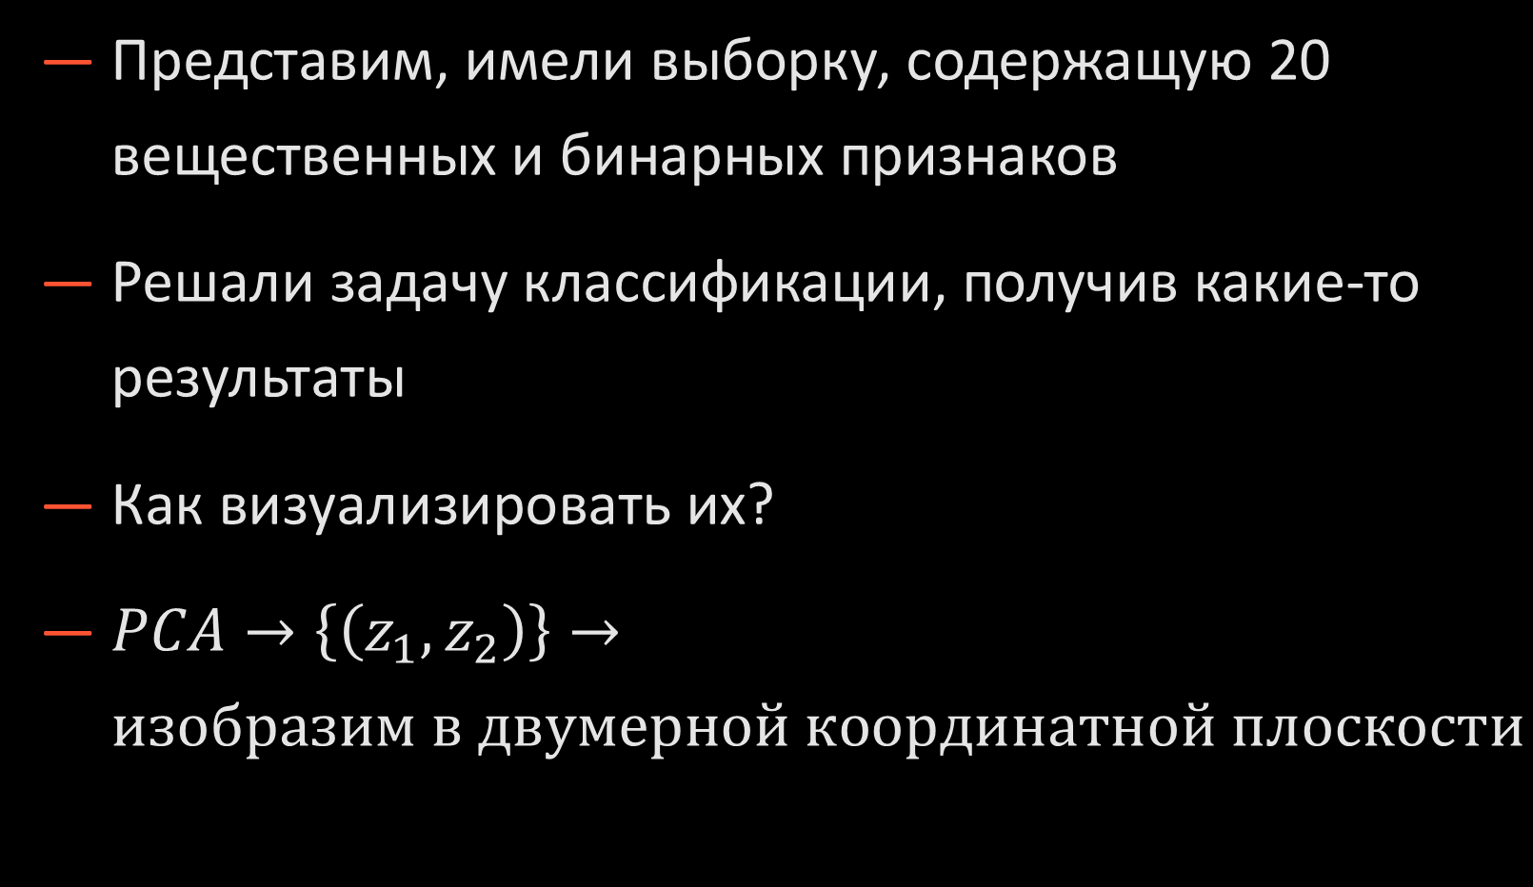
МЕТОД ГЛАВНЫХ КОМПОНЕНТ
ВИЗУАЛИЗАЦИЯ
Представим, имели выборку, содержащую 20 вещественных и бинарных признаков
Решали задачу классификации, получив какие-то результаты
Как визуализировать их?
$PCA→\left\{\left(z_{1}, z_{2}\right)\right\}→изобразим в двумерной координатной плоскости$

Slide 33
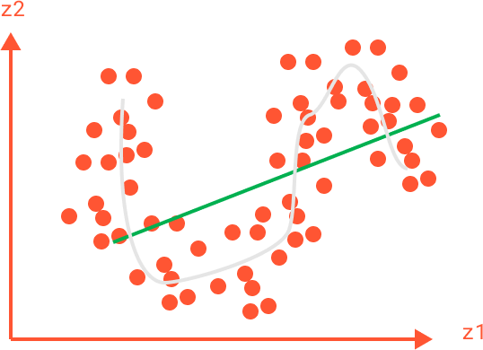
МЕТОД ГЛАВНЫХ КОМПОНЕНТ
ОГРАНИЧЕНИЯ
Иногда очевидных направлений у данных нет
Тогда линейная проекция может быть неудачной
И для визуализации не очень хорошо подойдет

Slide 34
РЕЗЮМЕ
Познакомились с основной идеей и интуицией PCA
Узнали принципы построения главных компонент
Произвели геометрическую интерпретацию
Что еще можно использовать для визуализации объектов в пространстве высокой размерности?

Slide 35
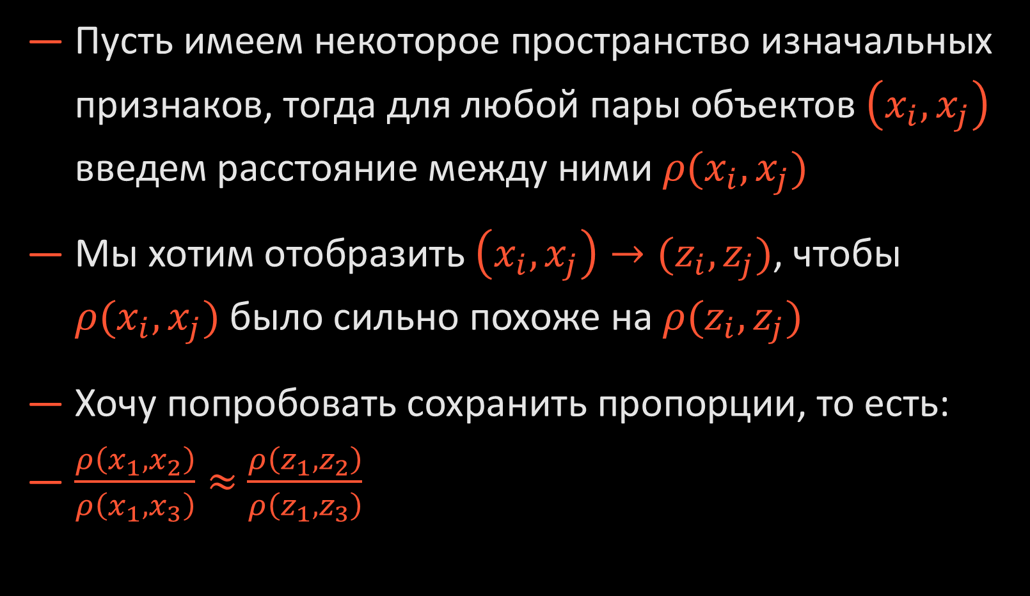
T-SNE
ОСНОВНАЯ ИДЕЯ
Пусть имеем некоторое пространство изначальных признаков, тогда для любой пары объектов $\left(x_{i}, x_{j}\right)$ введем расстояние между ними $ρ(x_{i},x_{j})$
Мы хотим отобразить $\left(x_{i}, x_{j}\right)→(z_{i},z_{j})$, чтобы $ρ(x_{i},x_{j})$ было сильно похоже на $ρ(z_{i},z_{j})$
Хочу попробовать сохранить пропорции, то есть:
$\frac{ρ\left(x_{1},x_{2}\right)}{ρ\left(x_{1}, x_{3}\right)}≈$ $\frac{ρ\left(z_{1},z_{2}\right)}{ρ\left(z_{1}, z_{3}\right)}$

Slide 36
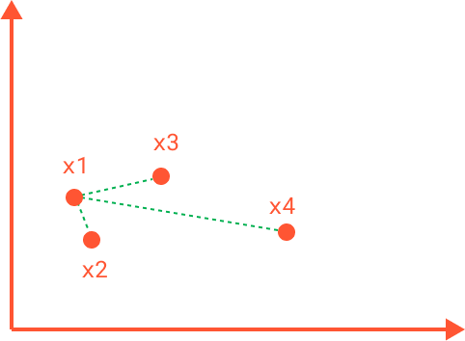
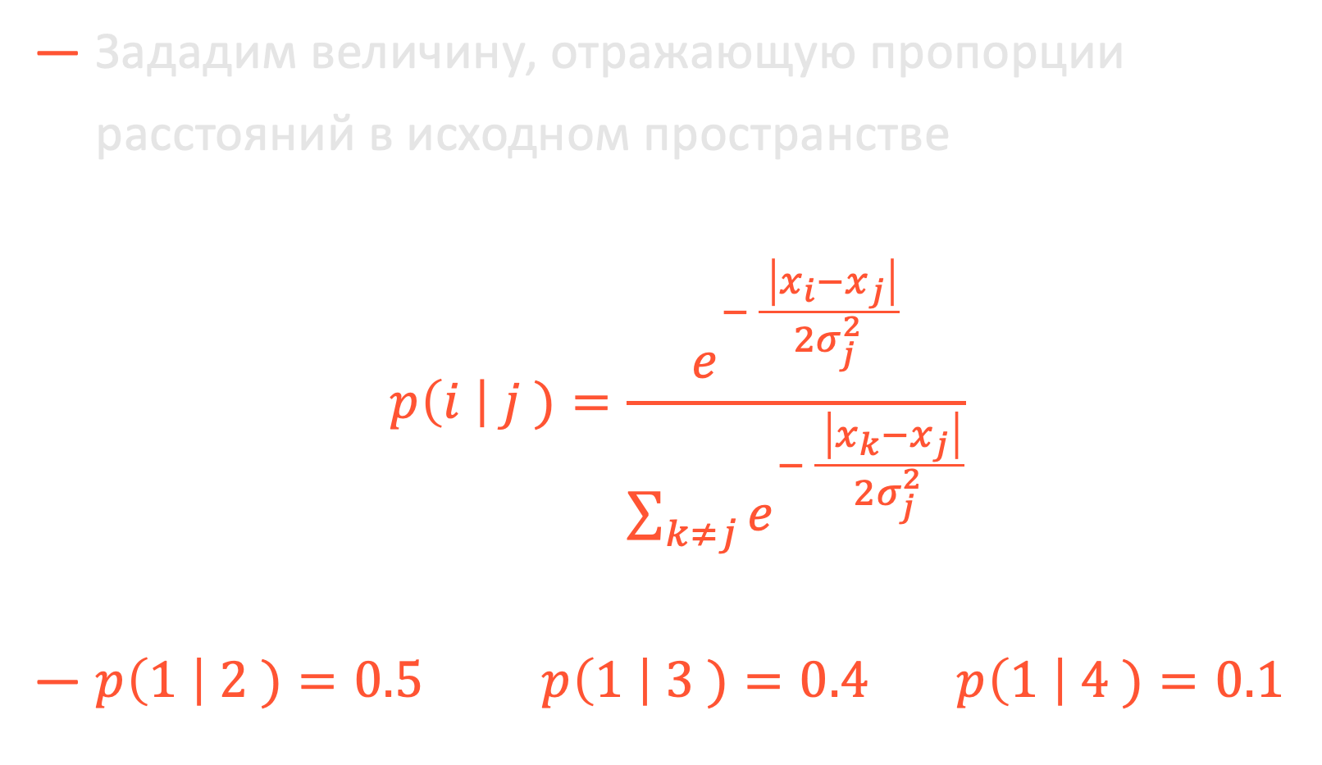
T-SNE
ИЗМЕРЕНИЕ СХОЖЕСТИ
Зададим величину, отражающую пропорции расстояний в исходном пространстве
$$p\left(i \right| j )=\frac{e^{− \frac{ \left|x_{i}−x_{j}\right|}{2σ_{j}^{2}}}}{\sum_{k≠j}{e^{− \frac{ \left|x_{k}−x_{j}\right|}{2σ_{j}^{2}}}}}$$
$p\left(1 \right| 2 )=0.5 p\left(1 \right| 3 )=0.4$ $p\left(1 \right| 4 )=0.1$

Slide 37
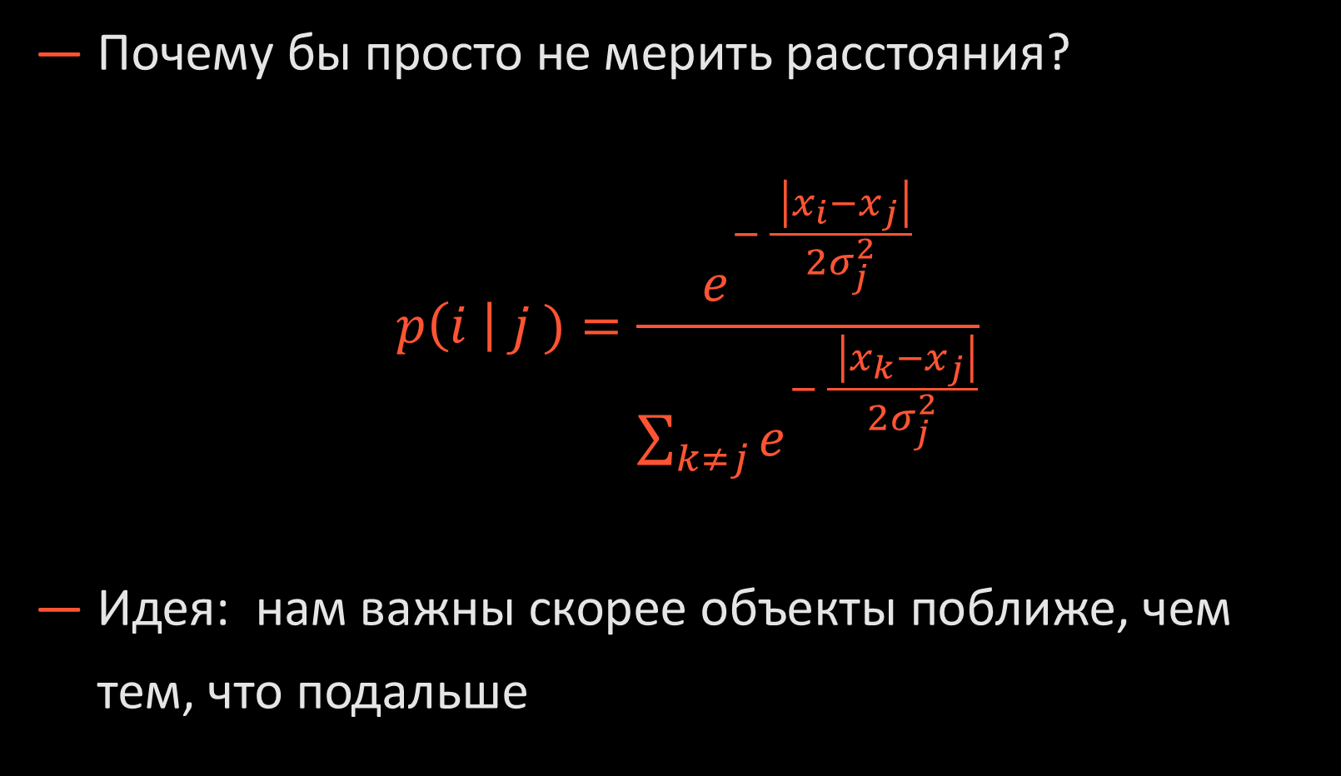
T-SNE
ИЗМЕРЕНИЕ СХОЖЕСТИ
Почему бы просто не мерить расстояния?
$$p\left(i \right| j )=\frac{e^{− \frac{ \left|x_{i}−x_{j}\right|}{2σ_{j}^{2}}}}{\sum_{k≠j}{e^{− \frac{ \left|x_{k}−x_{j}\right|}{2σ_{j}^{2}}}}}$$
Идея: нам важны скорее объекты поближе, чем тем, что подальше

Slide 38
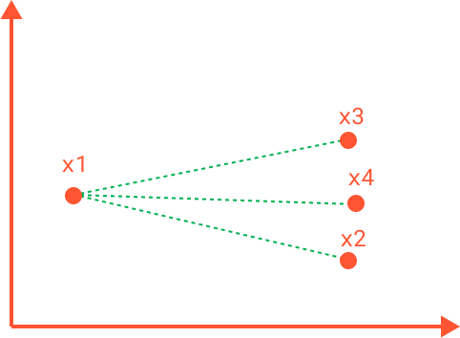

T-SNE
ИЗМЕРЕНИЕ СХОЖЕСТИ
Что за индивидуальные параметры $σ_{j}$?
$$p\left(i \right| j )=\frac{e^{− \frac{ \left|x_{i}−x_{j}\right|}{2σ_{j}^{2}}}}{\sum_{k≠j}{e^{− \frac{ \left|x_{k}−x_{j}\right|}{2σ_{j}^{2}}}}}$$
Идея 1: не хочу равномерное распределение

Slide 39
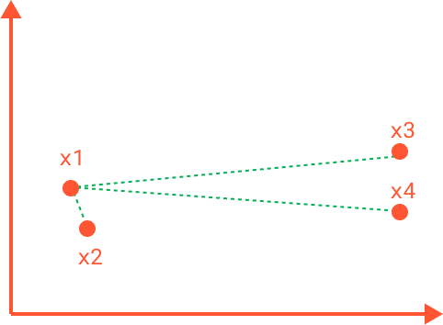
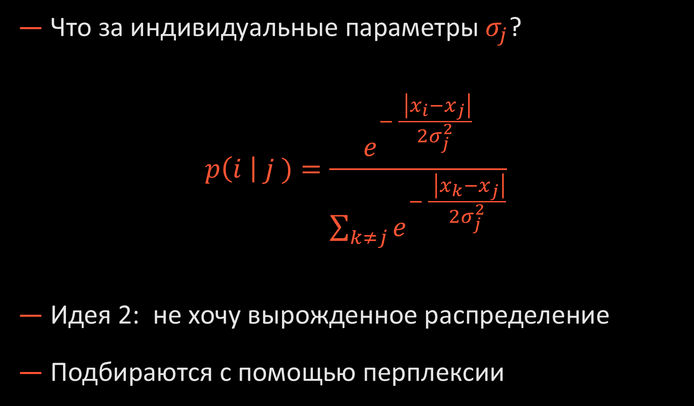
T-SNE
ИЗМЕРЕНИЕ СХОЖЕСТИ
Что за индивидуальные параметры $σ_{j}$?
$$p\left(i \right| j )=\frac{e^{− \frac{ \left|x_{i}−x_{j}\right|}{2σ_{j}^{2}}}}{\sum_{k≠j}{e^{− \frac{ \left|x_{k}−x_{j}\right|}{2σ_{j}^{2}}}}}$$
Идея 2: не хочу вырожденное распределение
Подбираются с помощью перплексии

Slide 40
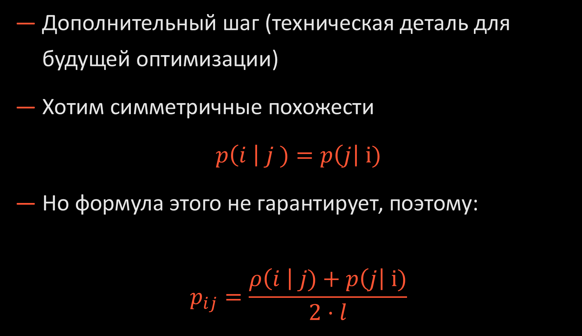
T-SNE
ИЗМЕРЕНИЕ СХОЖЕСТИ
Дополнительный шаг (техническая деталь для будущей оптимизации)
Хотим симметричные похожести
$$p\left(i \right| j )=p\left(j\right| i)$$
Но формула этого не гарантирует, поэтому:
$$p_{ij}=\frac{ρ\left(i \right| j)+p\left(j\right| i)}{2⋅l}$$

Slide 41
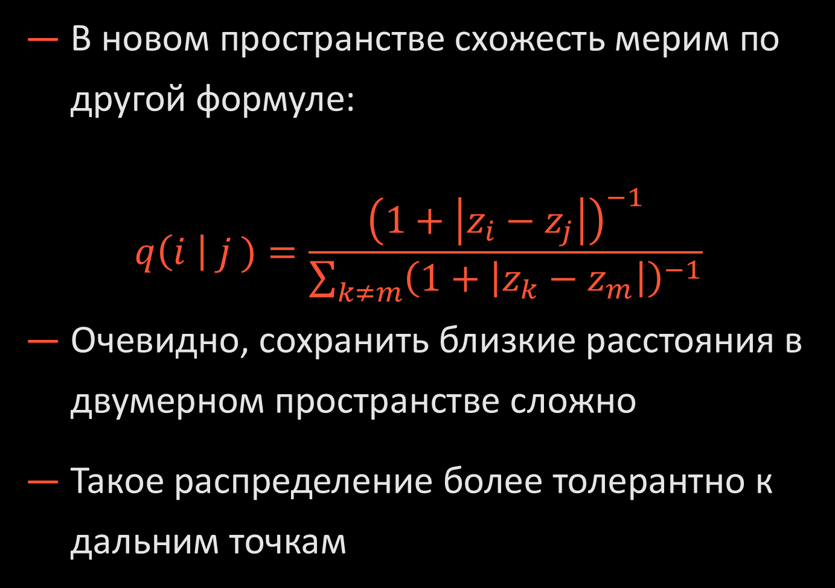
T-SNE
ИЗМЕРЕНИЕ СХОЖЕСТИ
В новом пространстве схожесть мерим по другой формуле:
$$q\left(i \right| j )=\frac{{\left(1+\left|z_{i}−z_{j}\right|\right)}^{−1}}{\sum_{k≠m}{{\left(1+\left|z_{k}−z_{m}\right|\right)}^{−1}}}$$
Очевидно, сохранить близкие расстояния в двумерном пространстве сложно
Такое распределение более толерантно к дальним точкам

Slide 42
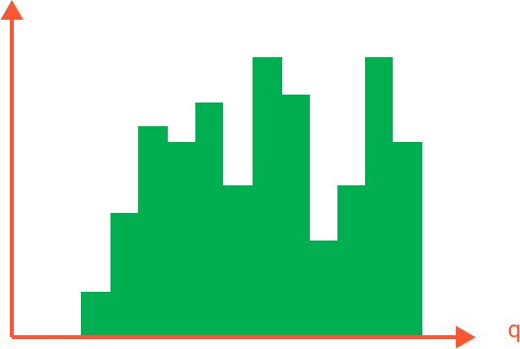
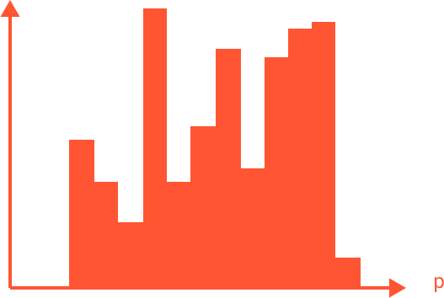

T-SNE
ЧТО ОПТИМИЗИРОВАТЬ?
Пусть имеем наборы чисел $\{\left(q_{ij}, p_{ij}\right)\}$
В отдельности $q$ и $p$ имеют какие-то распределения:

Slide 43
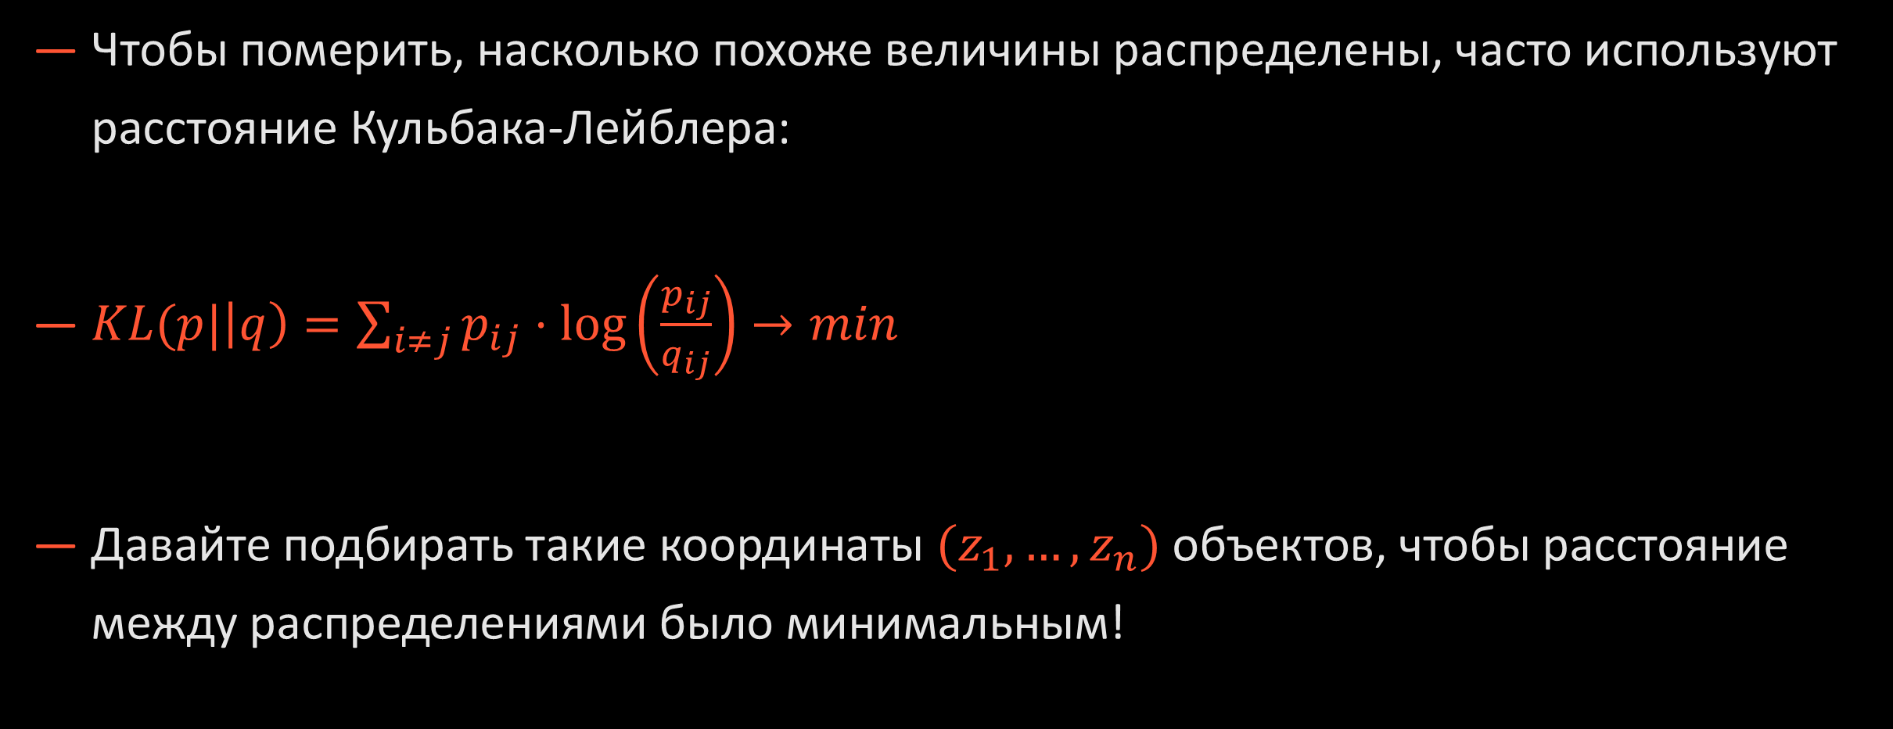
T-SNE
ЧТО ОПТИМИЗИРОВАТЬ?
Чтобы померить, насколько похоже величины распределены, часто используют расстояние Кульбака-Лейблера:
$KL(p|\left|q\right)=\sum_{i≠j}{p_{ij}⋅\log\left(\frac{p_{ij}}{q_{ij}}\right)}→min$
Давайте подбирать такие координаты $(z_{1},…, z_{n})$ объектов, чтобы расстояние между распределениями было минимальным!

Slide 44
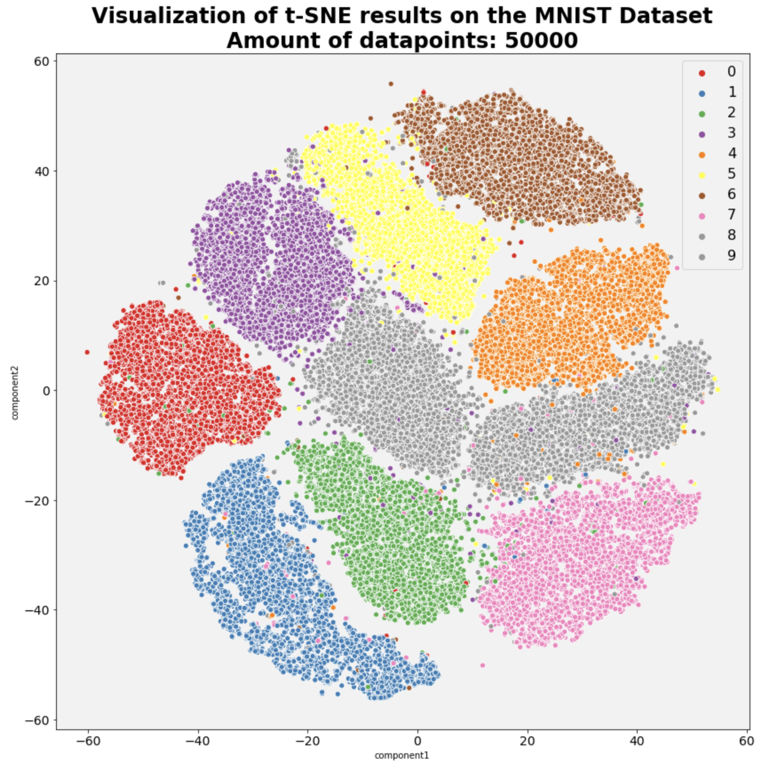
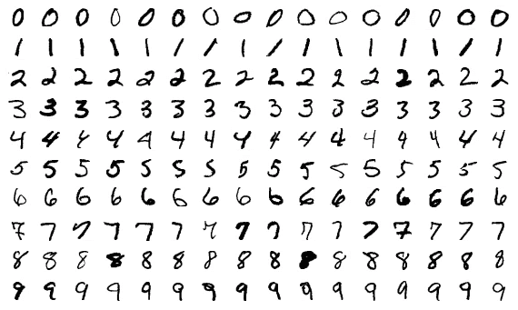
T-SNE
Визуализация

Slide 45
T-SNE VS PCA
PCA
T-SNE
Дает некоторую формулу новых признаков через старые
Ограничена линейной природой
Фокус – на оптимизацию обучения
Визуализация вряд ли хорошо сохранит расстояния между объектами
Просто переводит координаты в двумерную/трехмерную плоскость
Не может быть использован для генерации новых признаков
Обучение не оптимизирует
Часто помогает хорошо визуализировать даже сложно устроенные данные

Slide 46
РЕЗЮМЕ
Познакомились с основной идеей и математикой за методом t-SNE
Сравнили с методом PCA
Узнали, что PCA и t-SNE решают различающиеся проблемы
Мы научились решать наши первые задачи из машинного обучения без учителя!
Пора к практике ☺

Slide 47
СПАСИБО
ТАБАКАЕВ НИКИТА

